Slide 1



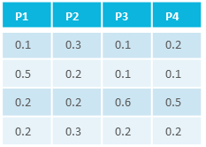
measurements
processing
=
analysis
intensity
m/z
Sink
P1
P2
P3
…
Pn
Source
AGGTG
AGAGG
CAGAGGTGA
CAGAG
CAGAG
GGTGA
AGAGG
GAGGT
GAGGT
AGGTG
CAGAGGTGA
GGTGA
Sink
P1
P2
P3
…
Pn
Source

